Slide 1

Γ. ΣΥΝΤΑΚΤΙΚΟΥ… ΤΕΧΝΑΣΜΑΤΑ
σελ. 43 – 48

Slide 2
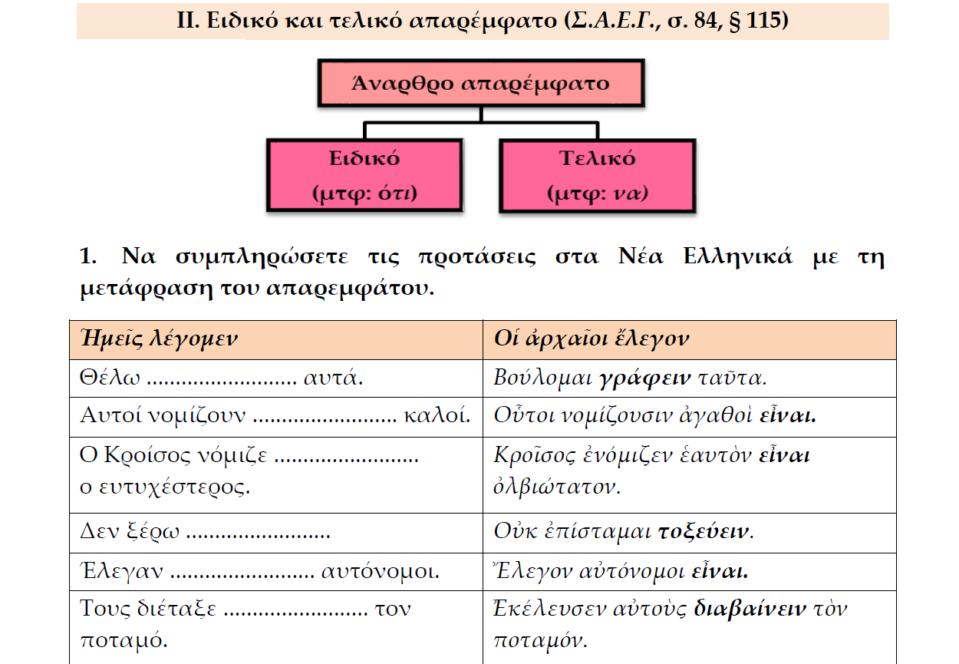

Slide 3
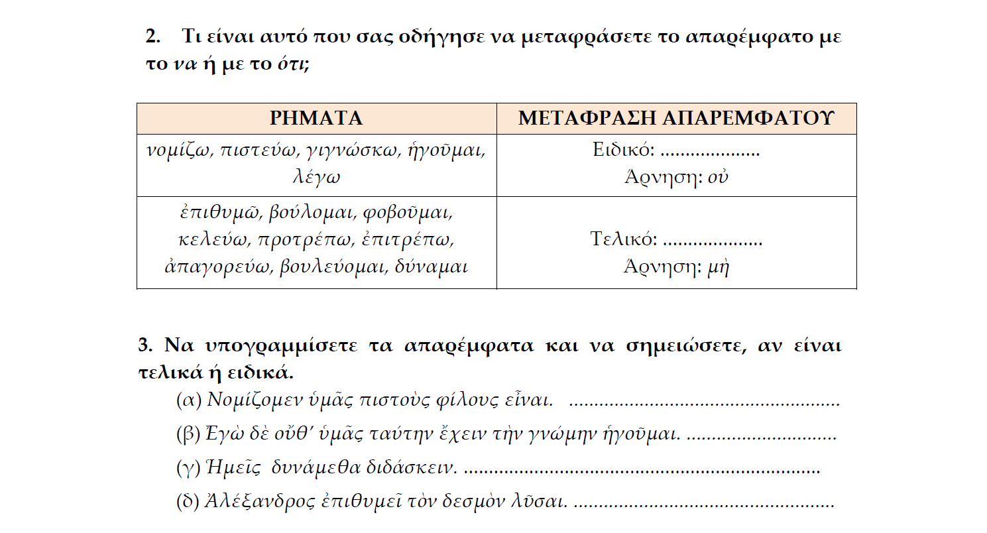

Slide 4
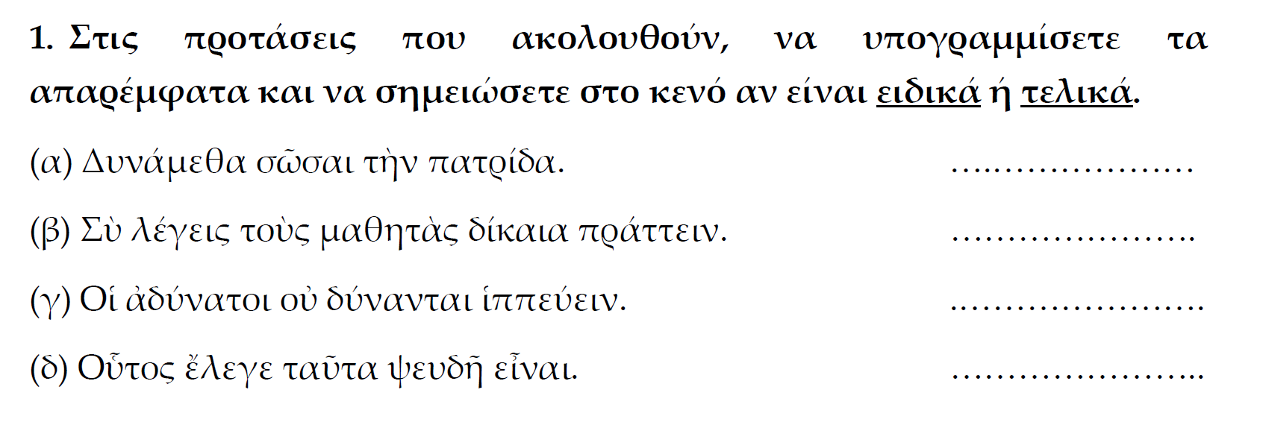
Τετράδιο Εργασιών σελ.66

Slide 5
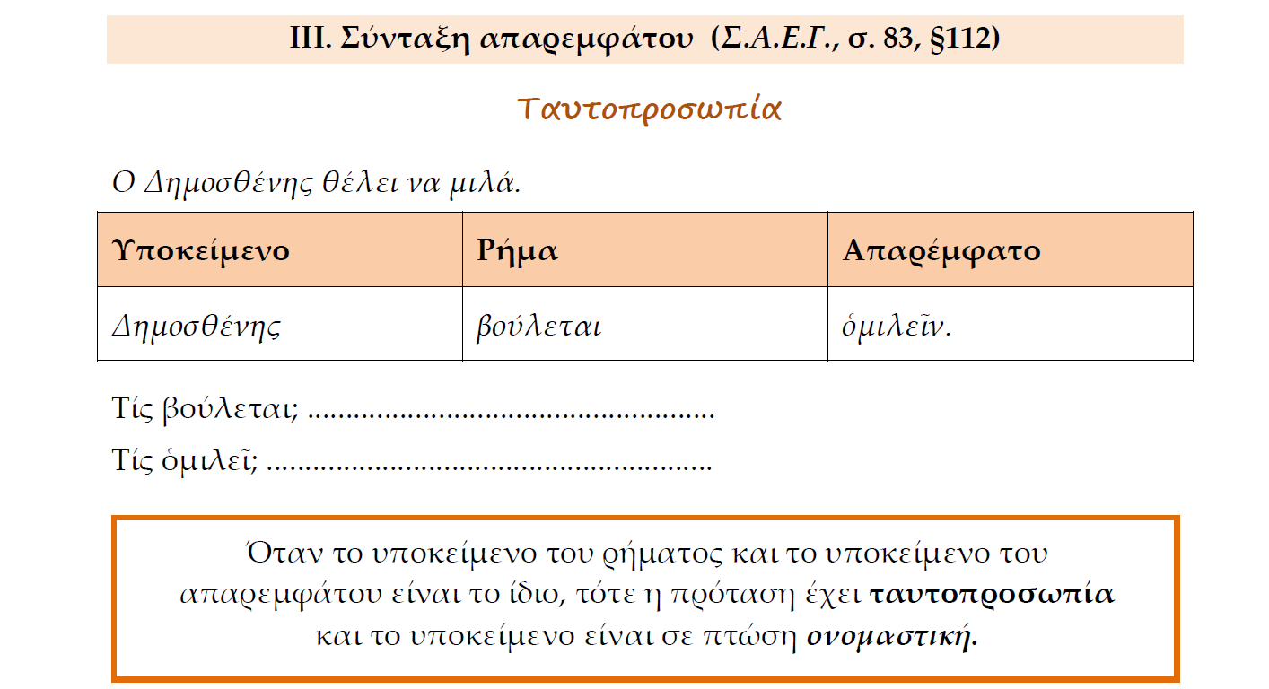

Slide 6
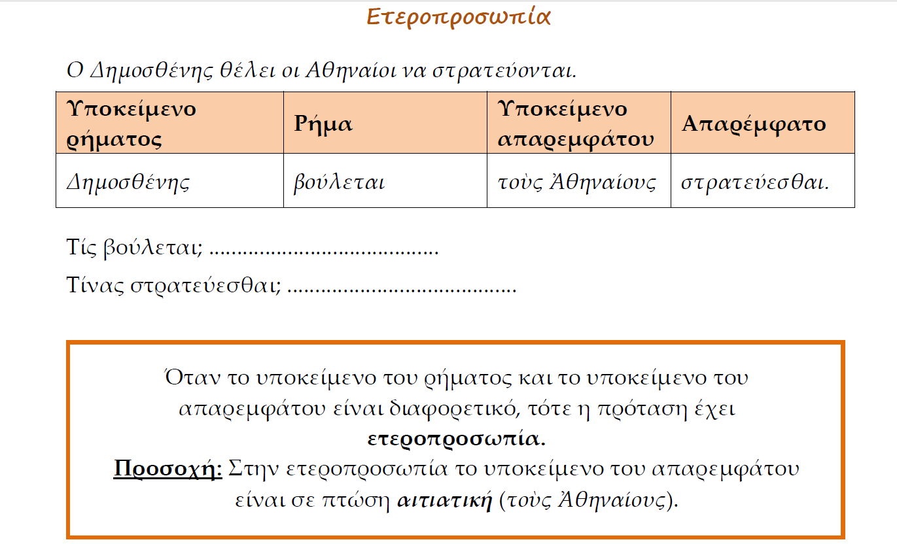

Slide 7
Παραδείγματα
Ἐγώ βούλομαι διδάσκειν
Ο ίδιος ΤΑΥΤΟΠΡΟΣΩΠΙΑ
Ἐγώ βούλομαι τόν μαθητήν γράφειν
Άλλος ΕΤΕΡΟΠΡΟΣΩΠΙΑ
Ὁ μαθητής βούλεται φεύγειν
Ο ίδιος ΤΑΥΤΟΠΡΟΣΩΠΙΑ
Ὁ διδάσκαλος ἐπιθυμεῖ τόν μαθητήν ἀναγιγνώσκειν
Άλλος ΕΤΕΡΟΠΡΟΣΩΠΙΑ

Slide 8
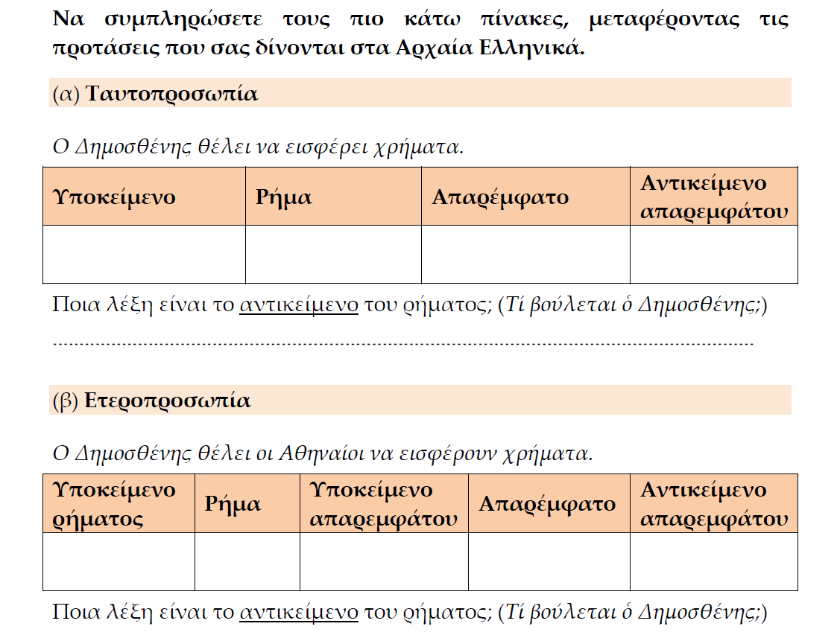

Slide 9
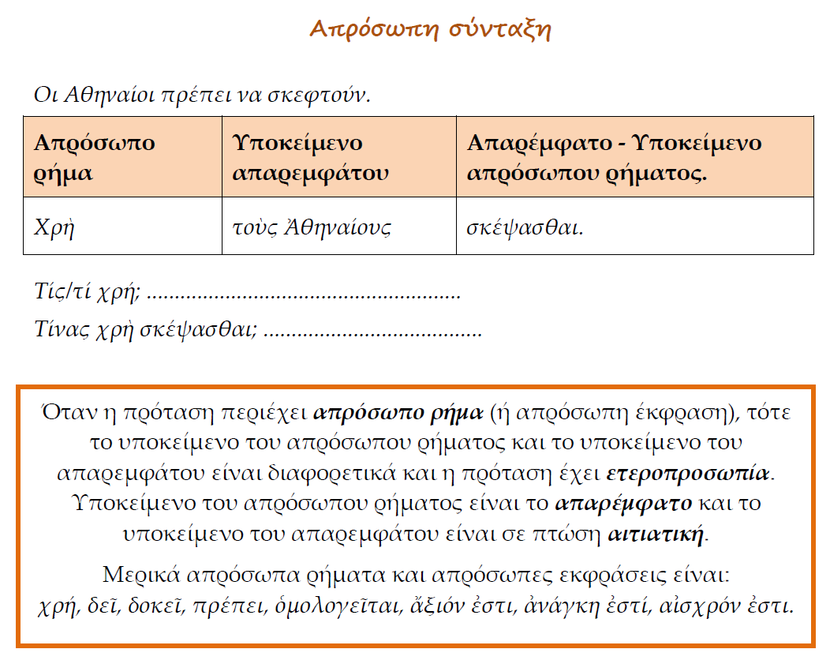

Slide 10
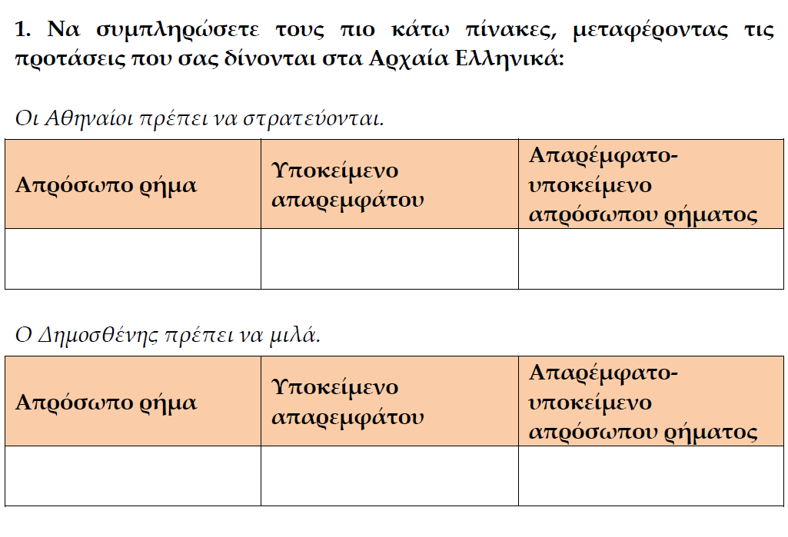
Ασκήσεις σελ. 46

Slide 11
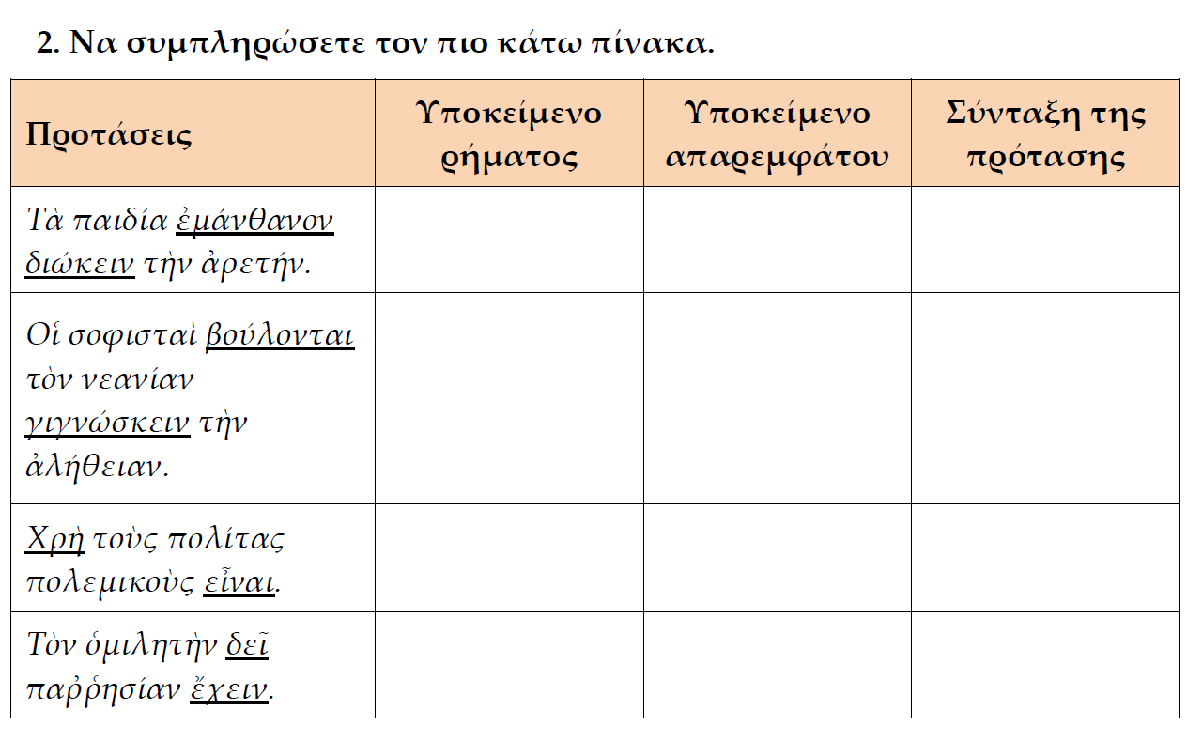
Ασκήσεις σελ. 47

Slide 12
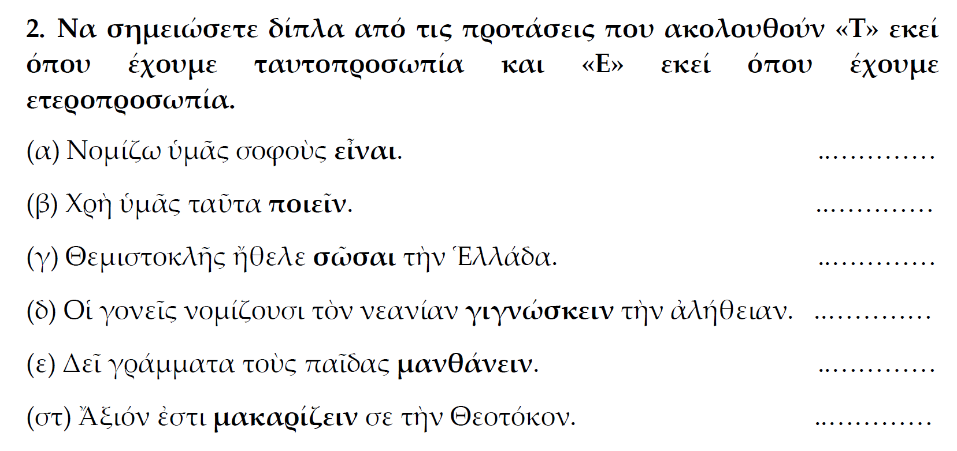
Τετράδιο Εργασιών σελ.66

Slide 13
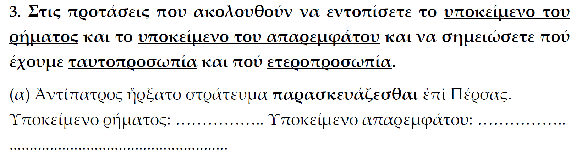
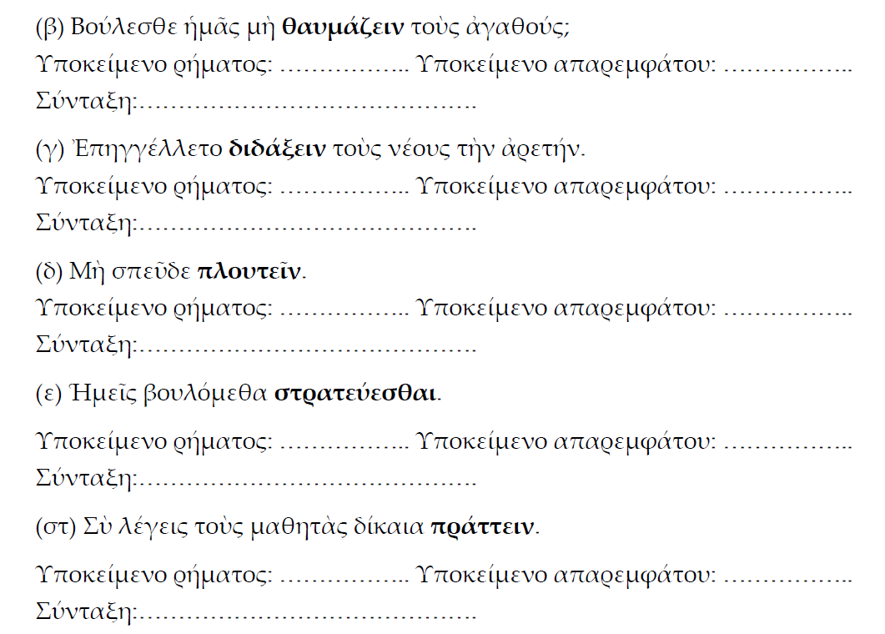

Slide 14
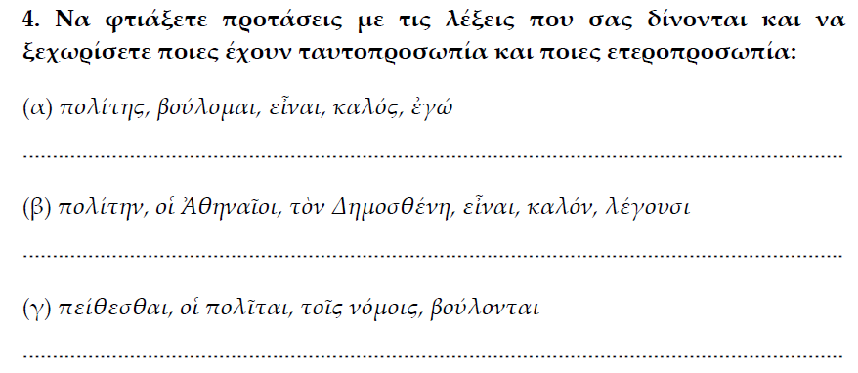
Σελ.47 άσκηση 4

Slide 15
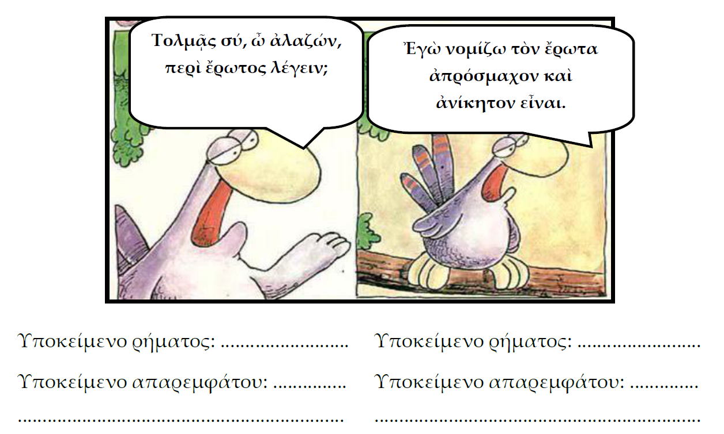
Σελ. 47 άσκηση 5
Αφού παρατηρήσετε τη γελοιογραφία της επόμενης σελίδας, να εντοπίσετε το υποκείμενο του ρήματος και το υποκείμενο του απαρεμφάτου και να σημειώσετε πού έχουμε ταυτοπροσωπία και πού ετεροπροσωπία.

Slide 16
Να χαρακτηρίσετε τα Απαρέμφατα (Ειδικά –Τελικά). Μετά να αναγνωρίσετε τη Σύνταξη του Απαρεμφάτου (Ταυτοπροσωπία – Ετεροπροσωπία)
Νομίζομεν ὑμᾶς πιστούς φίλους εἶναι
Κῦρος παραγγέλλει τῶ Κλεάρχῳ ἥκειν
Ἔλεγον Κῦρον ἄριστον ἄρχοντα γενέσθαι
Εἶπον οἱ Ἕλληνες και Ἀριαῖος σύμμαχοι γενέσθαι
Κῦρος ὑπέσχετο δώσειν πέντε μνᾶς
Ὁ πατήρ και ἡ μήτηρ σε επιθυμοῦσι ἄριστον εἶναι
Λέγει ὁ κατήγορος οὐ με δικαίως λαμβάνειν με το ἀργύριον
Ταύτην την πολιτείαν αριστοκρατίαν ἐνόμιζε εἶναι
Πάντας ὑμᾶς νομίζω γιγνώσκειν τοῦτο
Κροῖσος ἐνόμιζε ἑαυτόν εἶναι εὐτυχέστατον

